Slide 1
Moderní technologie a bezpečnost
Biotechnologie a genetika
30.11. 2016
Jakub Drmola

Slide 2
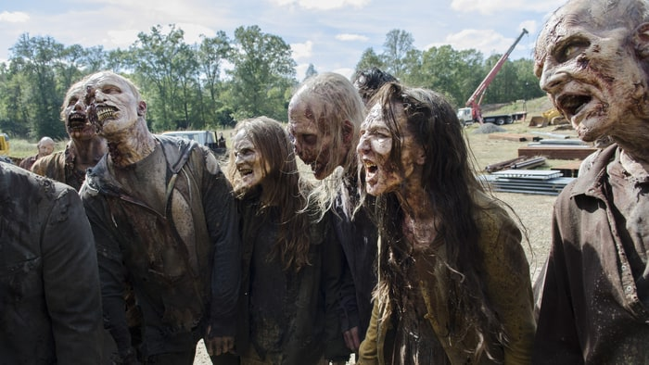

Slide 3
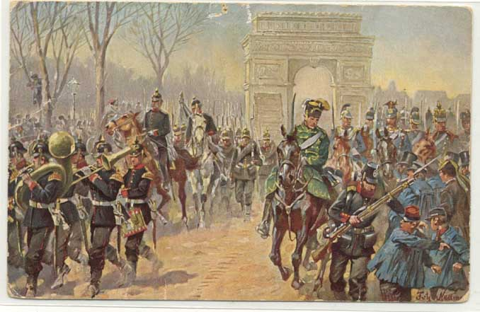

Slide 4
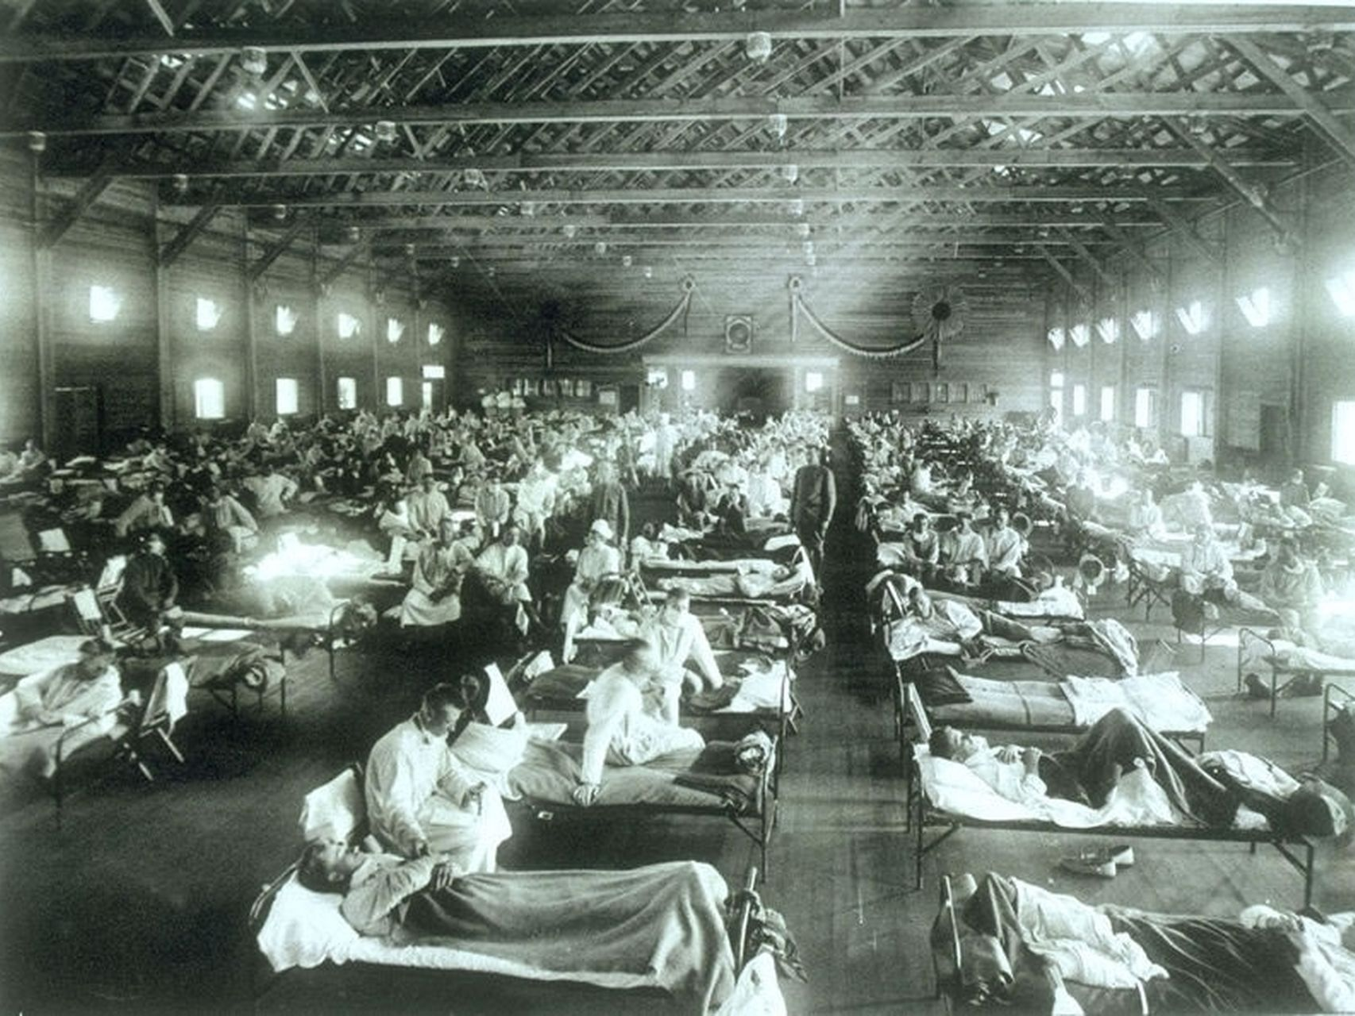
Španělská chřipka
1918-1919
světová populace cca 1.75 bil. (WW1)
První světová válka: 15-19 mil. mrtvých
Španělská chřipka: 20-100 mil. mrtvých
Druhá světová válka: 40-100 mil. mrtvých

Slide 5
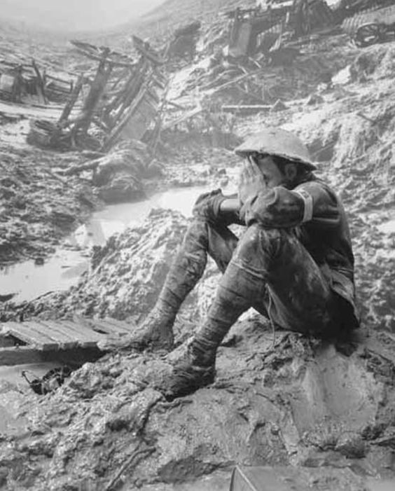
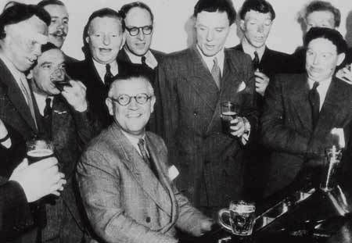
Vývoj medicíny
úzce spojen s válkami, pokusy na lidech
Archibald McIndoe (plastická chirurgie)
Dwight Harken (operace srdce)
PTSD/Gulf War Syndrome/Shell Shock
    https://www.youtube.com/watch?v=kvTRJZGWqF8

Slide 6

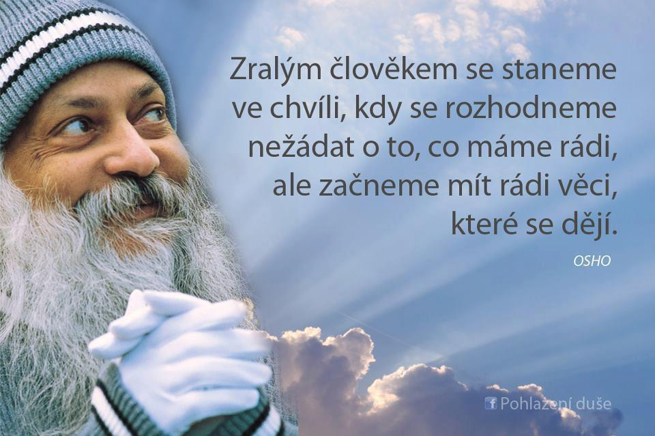
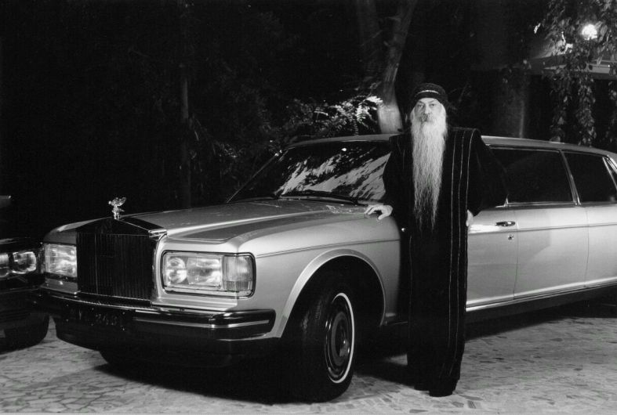
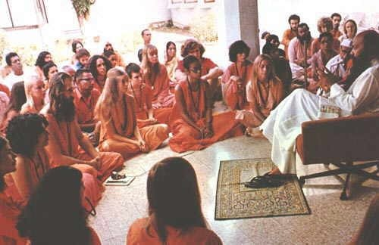
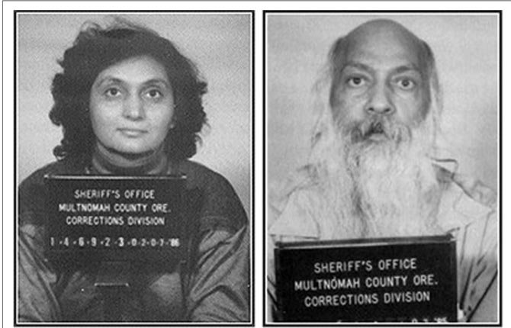
Bioterorismus
Ražníš/Osho (1984)

Slide 7
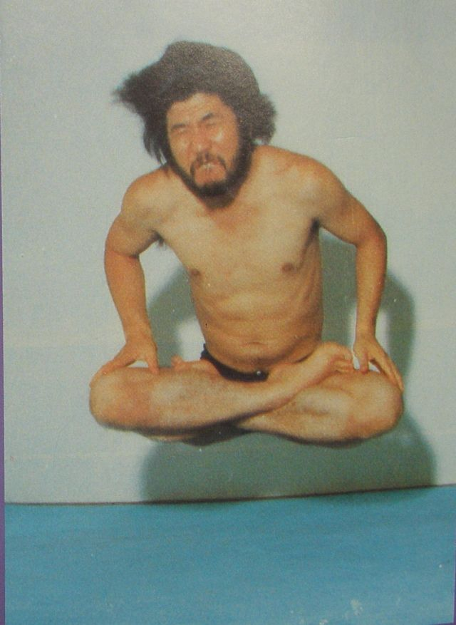
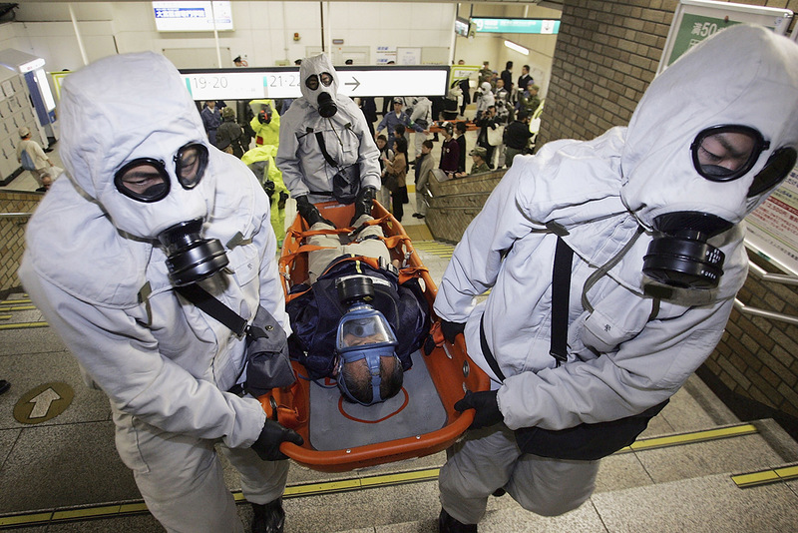
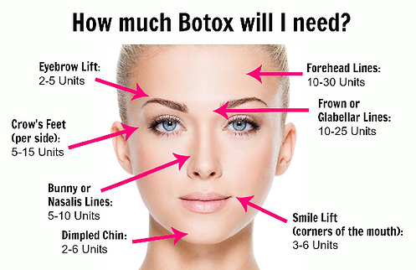
Bioterorismus
Ražníš/Osho (1984)
オウム真理教 (1990-5)

Slide 8
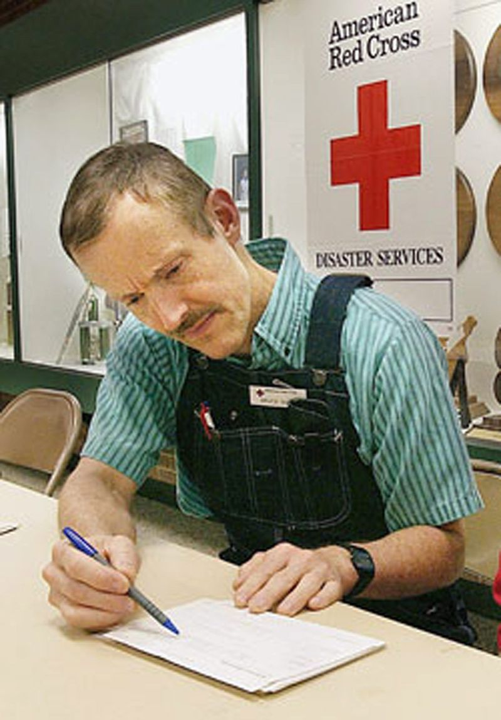
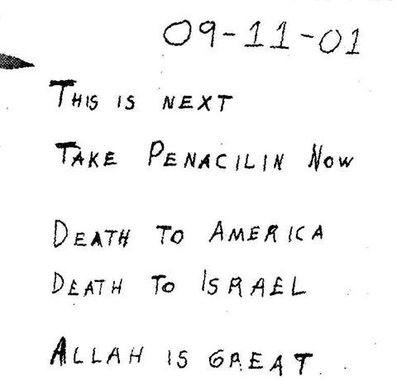
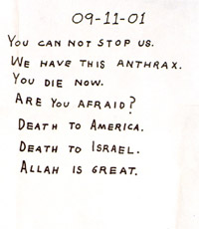
Bioterorismus
Ražníš/Osho (1984)
オウム真理教 (1990-5)
Bruce Ivins (2001)

Slide 9
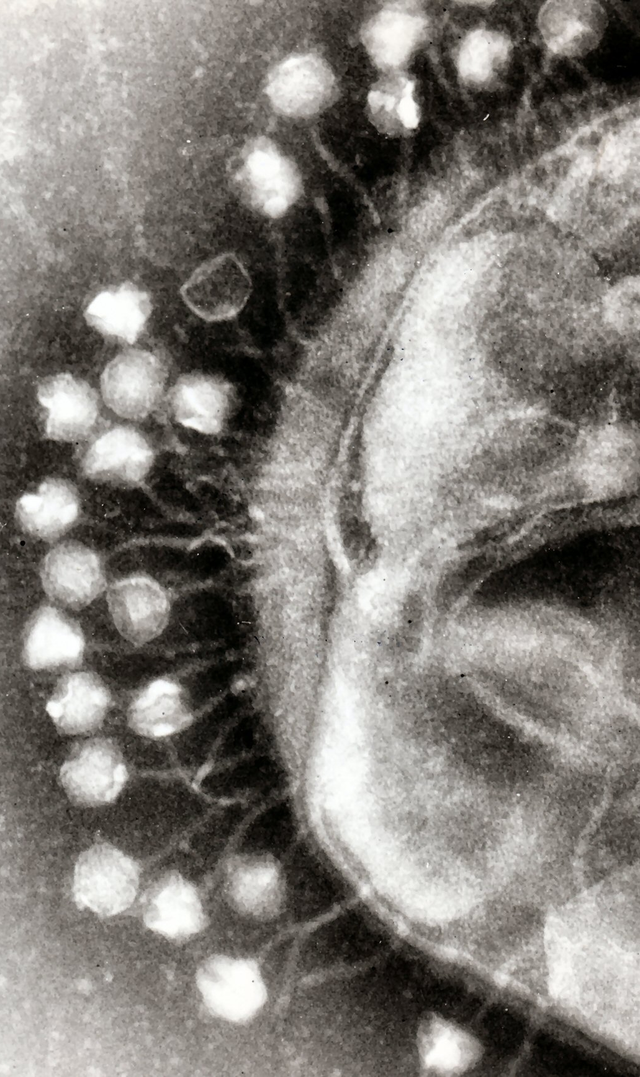
Antibiotika
objeveny 1928, nasazení od WW2
problém zvyšující se rezistence kvůli nadužívání
      https://www.youtube.com/watch?v=plVk4NVIUh8
vývoj nových antibiotik extrémně pomalý
bakteriofágy?

Slide 10
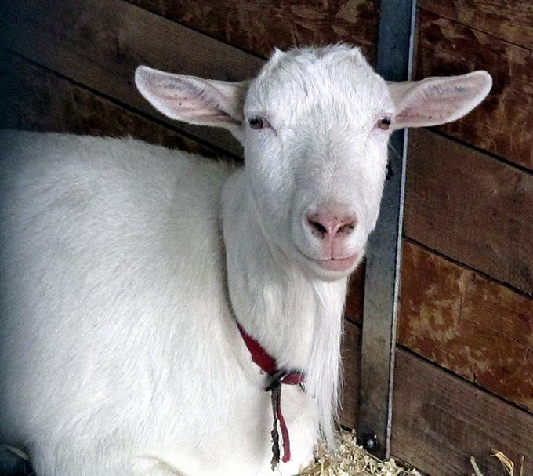


Slide 11
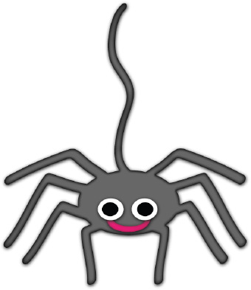

Slide 12
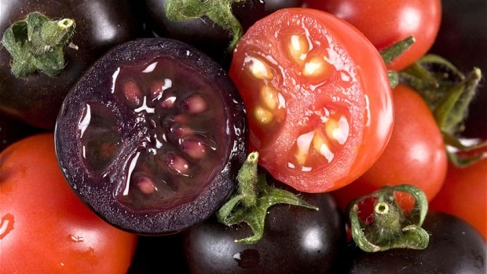
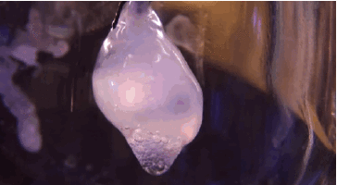
Bio-vymoženosti
GMO
designer babies
umělé orgány
syntetické organismy
brain interface

